Slide 1
Смена растение против зомби
Пятов тимур

Slide 2
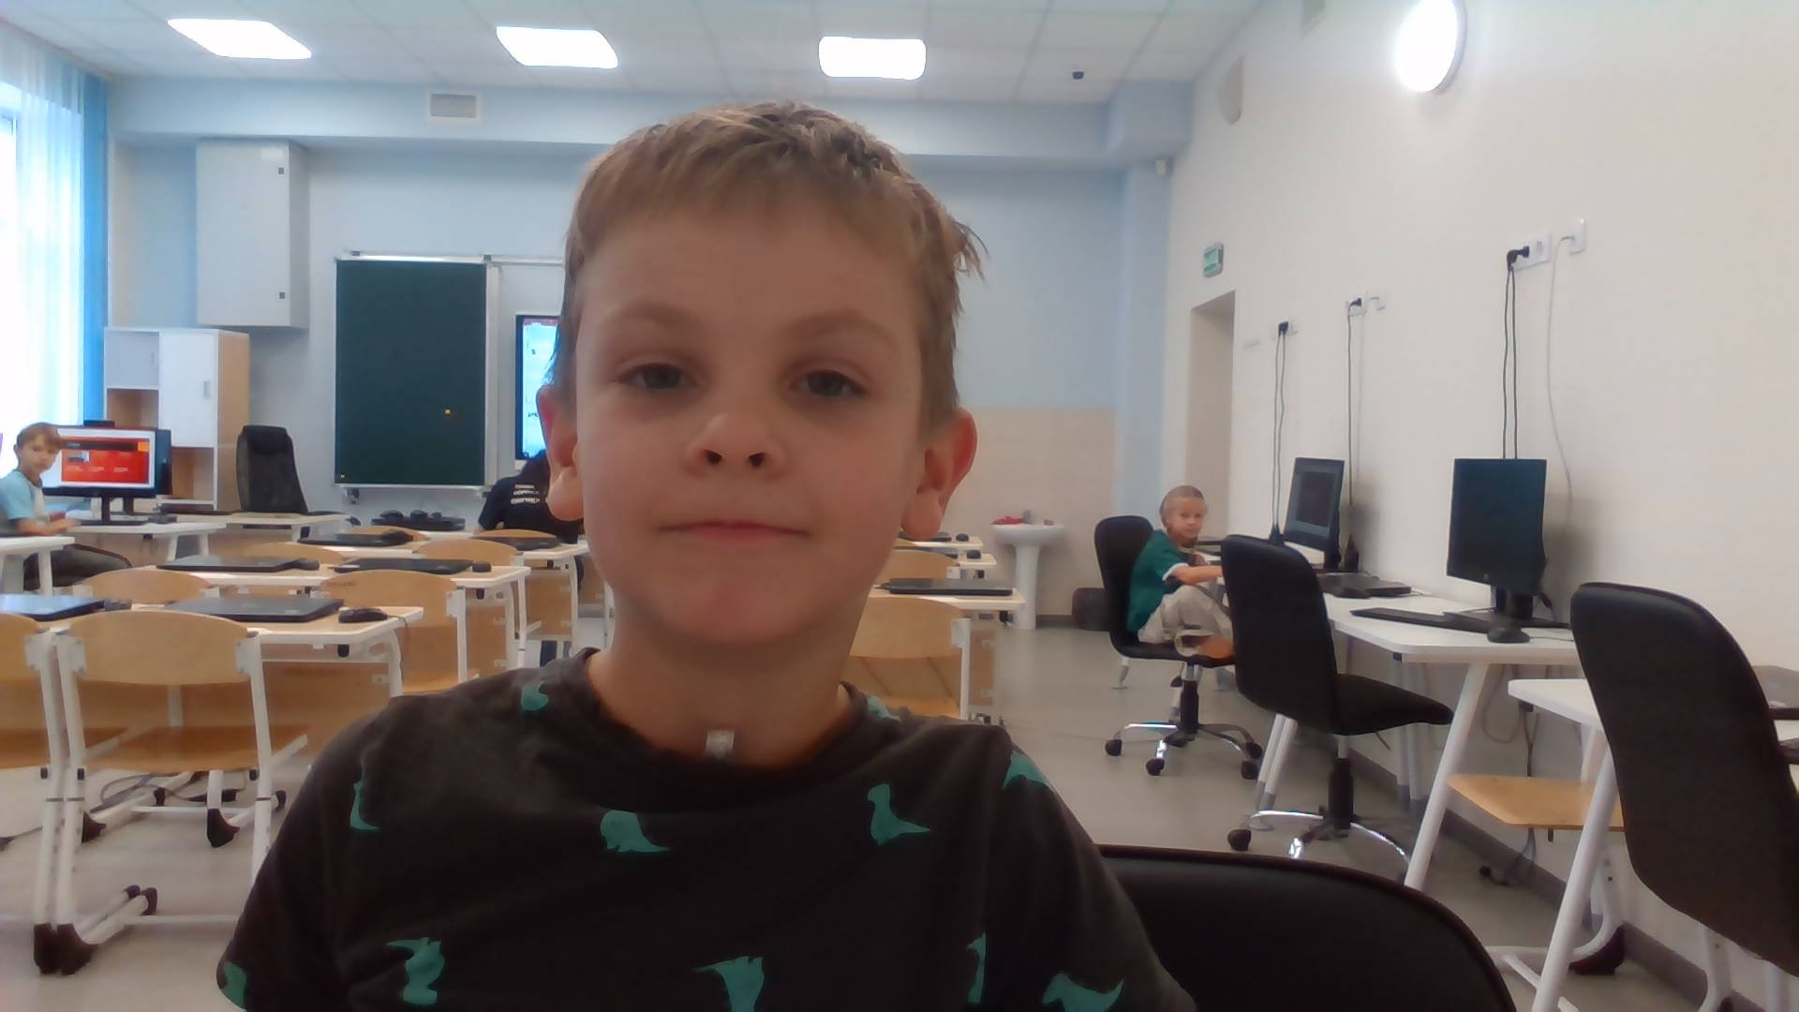
Обо мне
я
Я тимур пятов мне 8 лет я люблю рисовать на холсте

Slide 3
О смене
На смене я научился прогромировать в коблоксе

Slide 4
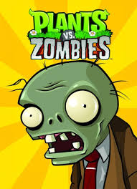
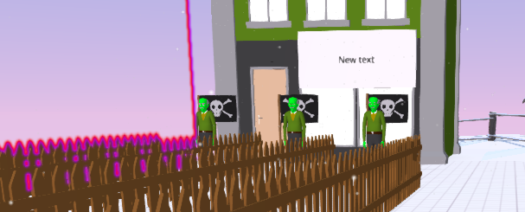
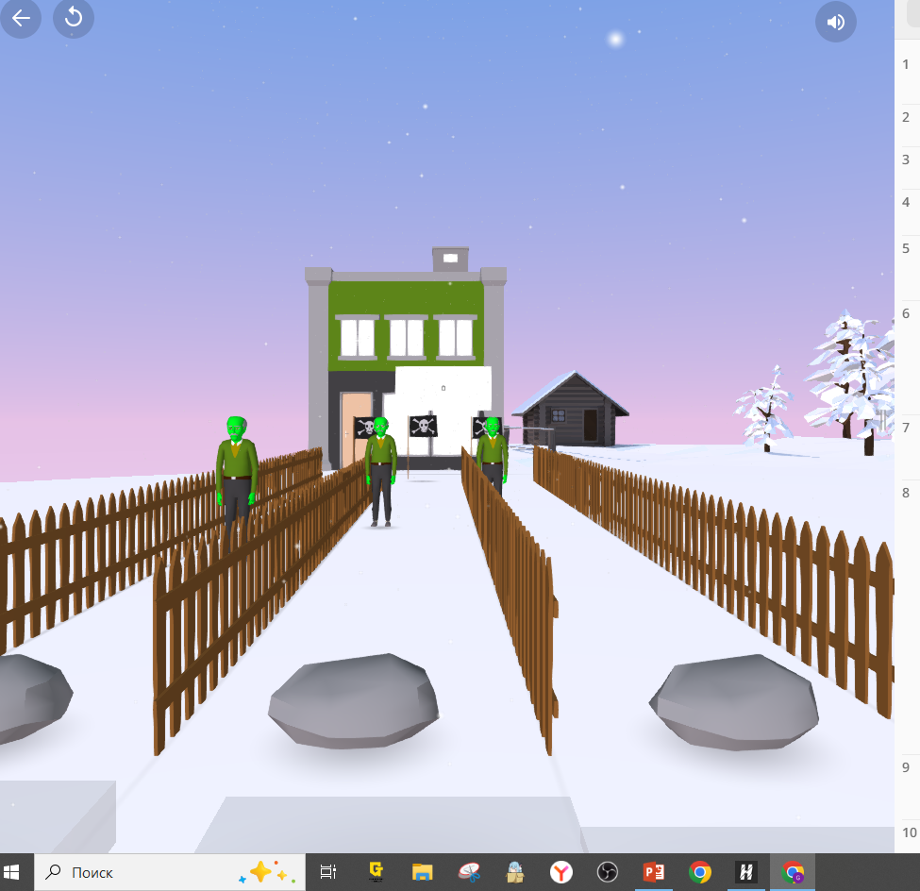
Мой проект
Моя карта
зомби

Slide 5
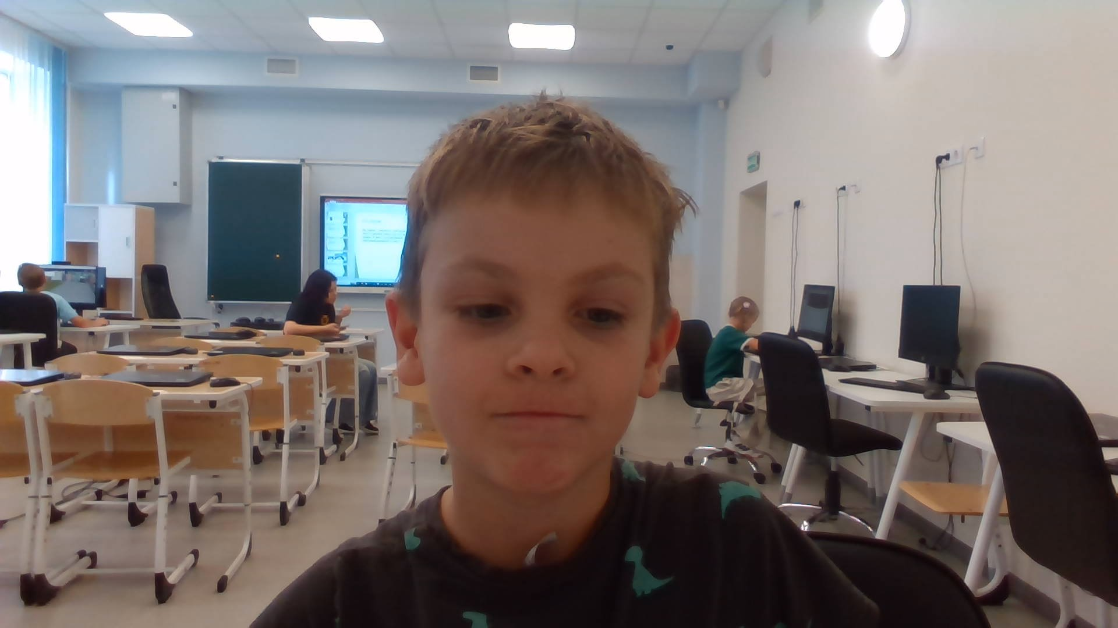
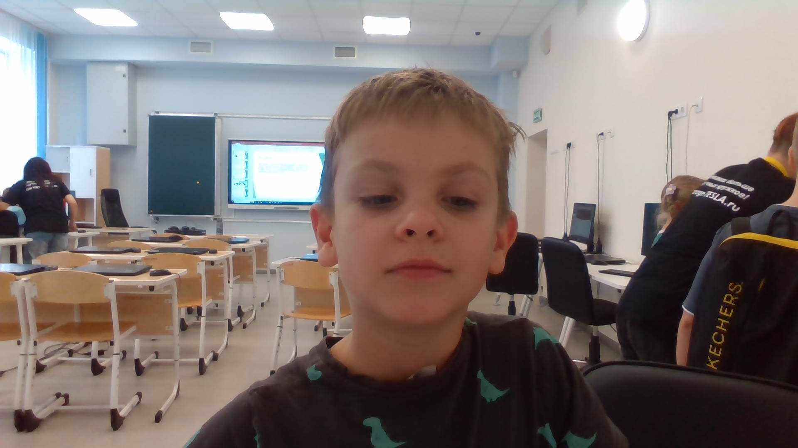
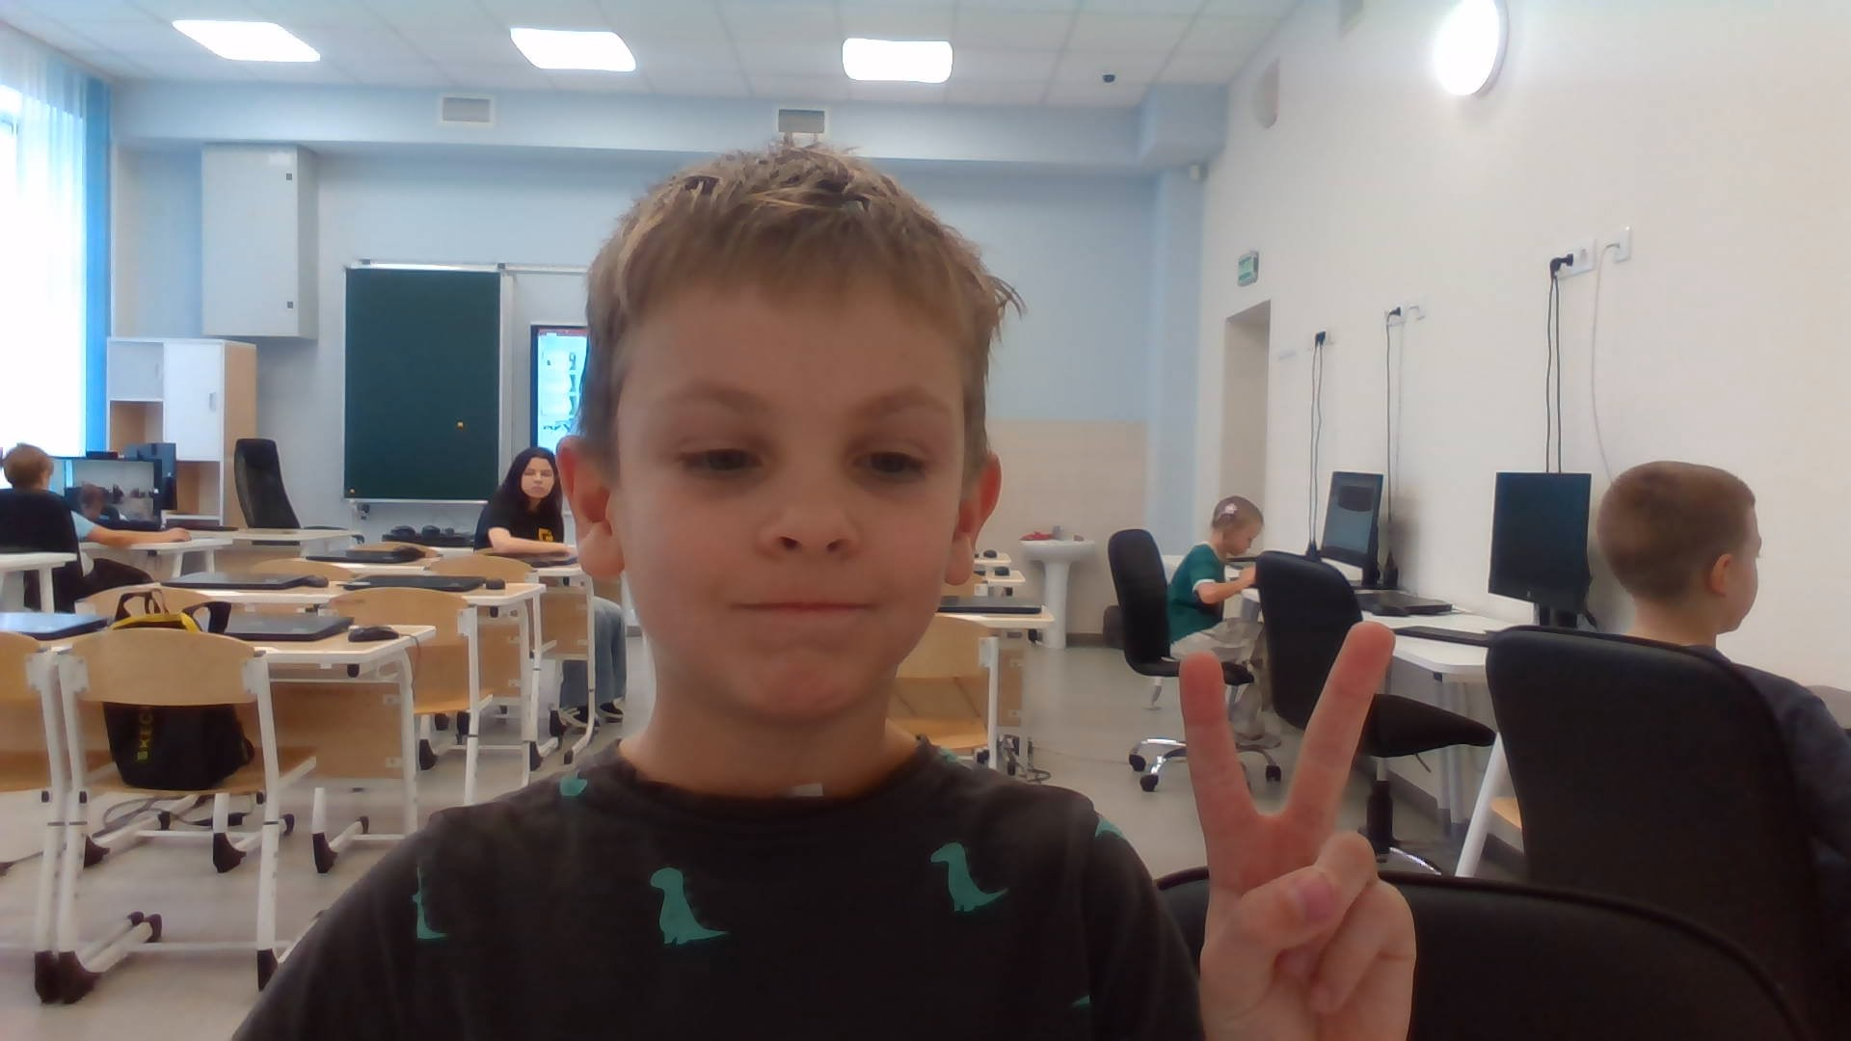
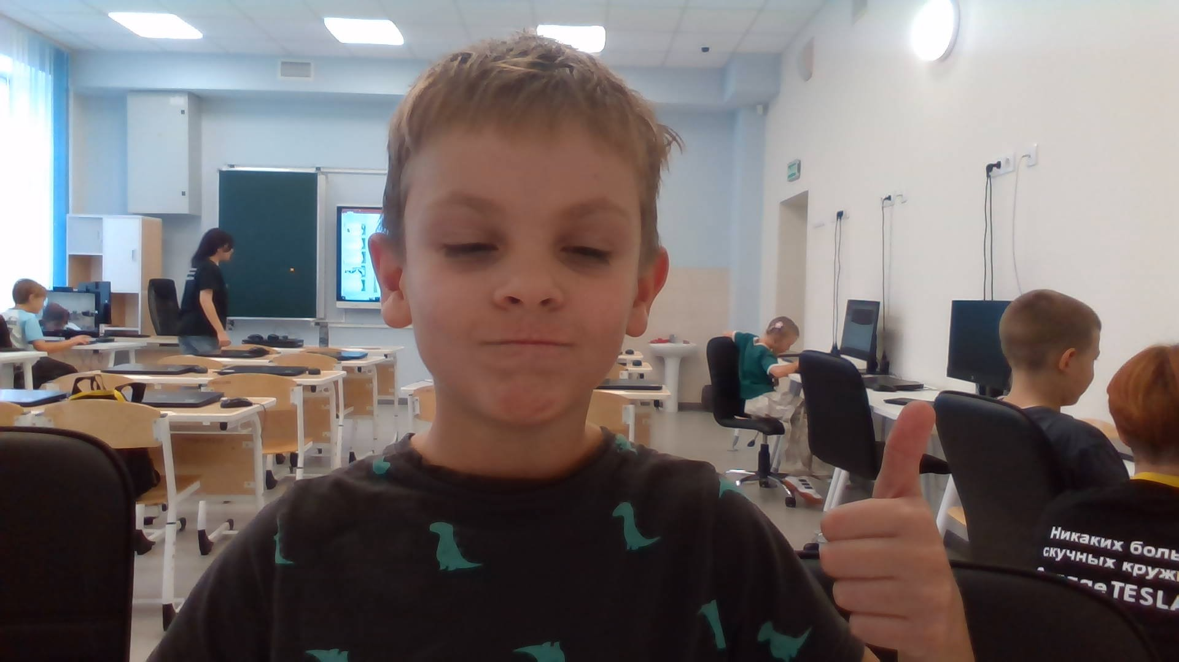
Мои фотки

